Slide 1
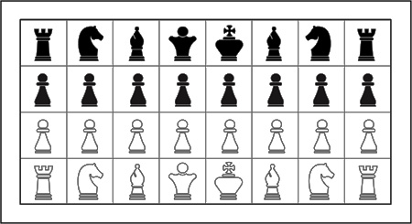
Основы шахматной
игры

Slide 2
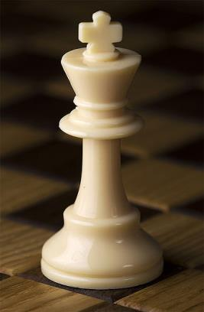
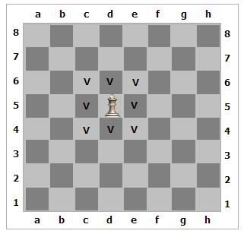
Король (1 единица) — важнейшая, но самая слабая фигура. При нападении на короля (шах) разрешены только ходы, уводящие короля из-под шаха. Игра сводится двум основополагающим моментам: защите собственного короля и нападению на короля противника (мат королю противника). Король двигается на один шаг в любом направлении:
Король

Slide 3
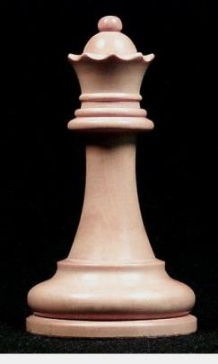
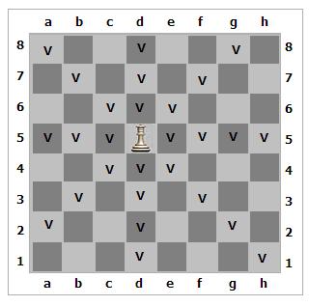
Ферзь (в простонародье – королева, 1 единица) – самая влиятельная фигура. В современной теории относится к «тяжелым» фигурам Ферзь двигается в любом направлении на расстояние до следующей фигуры.
Ферзь

Slide 4
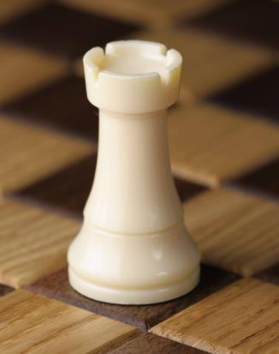
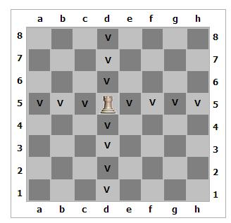
Ладья (2 единицы). В современной теории относится к «тяжелым» фигурам. Двигается ладья только по вертикали или горизонтали поля на любое расстояние до следующей фигуры.
Ладья

Slide 5
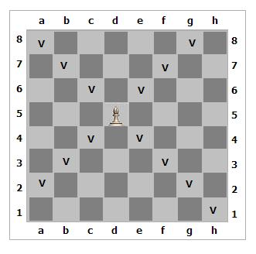
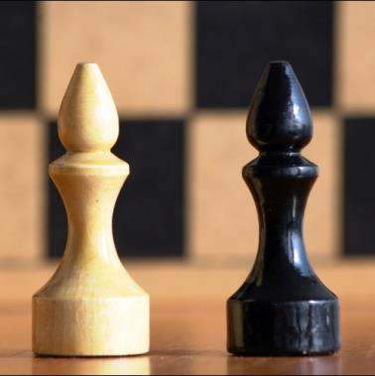
Слон (в простонародье – офицер, и по-моему, не напрасно, т.к. на слона эта фигура не слишком похожа, 2 единицы) — «легкая фигура». Слон двигается по диагонали поля, на любое расстояние до ближайшей фигуры.
Слон

Slide 6
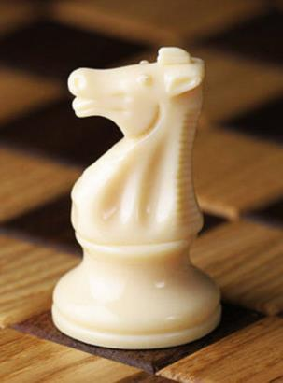
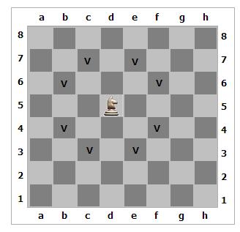
Конь (2 единицы) — «легкая фигура». Единственная фигура, от удара которой невозможно «закрыться» другой фигурой или пешкой. Конь передвигается буквой «Г», и имеет возможность пересекать стоящие на пути фигуры:
Конь

Slide 7
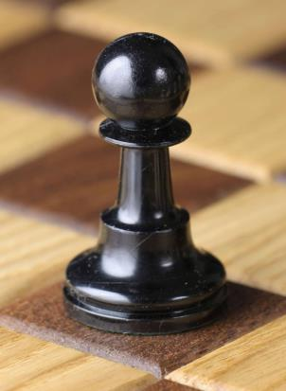
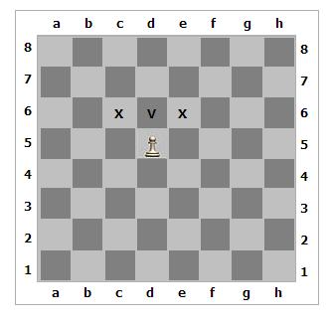
Пешка (8 единиц). Пешка двигается только вперед. Первый ход пешки может быть на 2 клетки по вертикали вперед, последующие – на одну. Если пешка совершает ход с взятием, то она ходит на один шаг вперед по диагонали.
Пешка

